Slide 1
Lilly项目罐区使用情况及改造计划
lilly项目涉及罐区溶剂 |  |  | 使用时间 | 罐区储罐个数 | 单个储罐体积（m³）
DMF | 11/12号楼公用 | 140019/140020/140021/139788 step1 | 9月25日 | 3 | 30
哌啶 | 11/12号楼公用 |  |  | 1 | 10
甲叔醚 | 11/12号楼公用 |  |  | 1 | 30
乙酸异丙酯 | lilly专用 | 140019/140020/140021step1 | 9月25日 | 1 | 30
甲苯 | lilly专用 | 140019step2/140020step2/139788step1 | 10月12日 | 1 | 30
制备乙腈 | 11/12号楼公用 | 140021/139788step1/139788step3 | 10月15日 | 3 | 30
正庚烷 | lilly专用 | 140019step2/140020step2/140021step2 | 10月11日 | 1 | 30
乙酸乙酯 | lilly专用 | 140020step2/140021step2 | 10月12日 | 1 | 30
2-甲基四氢呋喃 | lilly专用 | 140021step3 | 10月28日 | 1 | 30
Lilly项目专用的溶剂可排空进行钝化（5*30m³）
11/12号楼公用的溶剂储罐和管道，为尽量减小对11号楼项目（5104/9166等）项目影响需做调整
哌啶/甲叔醚：lilly项目不使用罐区溶剂，后续均使用桶装溶剂进行
乙腈：目前12号楼有单独管路可进行排空钝化（30m³）
DMF需要做管路改造，见下页

Slide 2
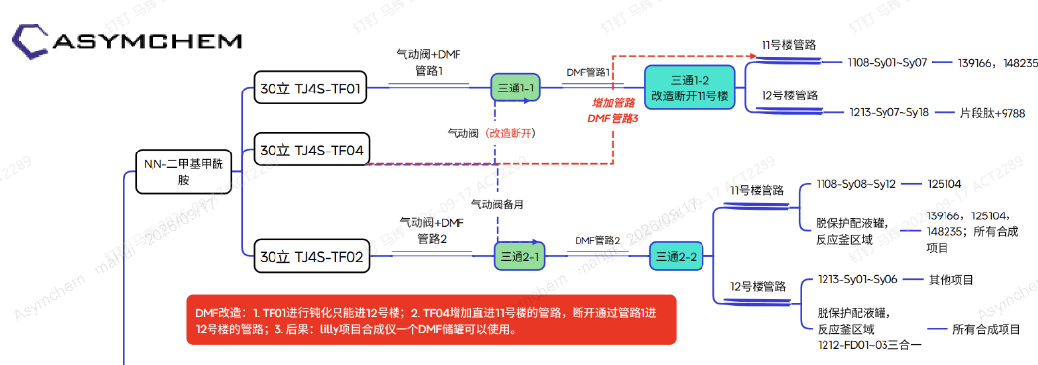
DMF改造方案及影响
DMF管路如下图，三个储罐非单独供应两栋厂房，TF01和TF02及管路分别供应了两栋厂房的部分设备，TF04无单独管路供应，
故，需做该路改造，增加管线04储罐供应11号楼部分设备，实现01储罐单独供应12号楼同时排空进行钝化
管路制作改造
10d
软件修改验证
10d
DMF管路管路改造影响11号楼部分项目20d

Slide 3
钝化方案及影响
预计时间：3d
预计时间：4d
预计时间：5d
罐区及输送管路新鲜溶剂排空
配置大量碱液冲洗储罐和管路
纯化纯化水管路冲洗中性
预计时间：20d（经验）
预计时间：5d
预计时间：5d
对应溶剂冲洗储罐和输送管道含水合格
使用纯化水冲洗中性
使用硝酸溶液钝化储罐和管路
根据历史经验，储罐和管路冲含水的难度较大
耗费大量的时间和新鲜溶剂，
焊接的管道可能存在低点，有残留水的风险，对于合成阶段CTC树脂风险较高
储罐没有淋洗球且无法全覆盖，需要将每个储罐充满，涉及大量的硝酸使用
钝化预计耗时：42d
原罐区溶剂打空储存
使用大量的碱液和硝酸7*30m³储罐
钝化后投用前储罐和含水冲洗的难度大，标准0.1%w/w

Slide 4
整体影响汇总
方案及改造总结
DMF输送管路改造，实现单独一个储罐供应12号楼进行钝化
甲叔醚/哌啶仅一个储罐，不进行钝化，12号楼暂时使用桶装形式，二期罐区启动后连接
其他溶剂（乙腈/乙酸乙酯/正庚烷/甲苯/2-甲基四氢呋喃）暂停（42d）使用进行钝化
对项目的影响
对操作的影响，重点管控方面
厂房 | 项目 | 客户 | 步骤 | 影响
11号楼 | 139166 | Roche | step1 | 延后20d启动
 | 150168 |  | step1
 | 148235 | Pfizer | step1
12号楼 | 140019 | lilly | PPQstep1 | 延后42d启动
 | 140020 |  | PPQstep1
 | 140021 |  | PPQstep1
 | 139788 |  | PPQstep1
 | 139788 |  | full scale demo step3
 | 149744 | AbbVie | step1
 | 136877 | lilly | step1C
 | 142316 | Vertex | step1
钝化期间，12号楼整体不能使用罐区，200L溶剂周转的安全风险需要重点管控
所有溶剂均为桶装，小型合成仪的DMF/脱保护溶液需要手动配置，效率有所降低
制备项目涉及自动补液功能无法使用，需要现场人工判断液位进行手动补加，风险管控

